Slide 1

সবাইকে লাল গোলাপ শুভেচ্ছা

Slide 2
পরিচিতি
রাজিয়া বেগম (সহকারি শিক্ষিকা)
ইব্রাহিম পুর উত্তর সরকারি প্রাথমিক বিদ্যালয়।
নবীনগর, ব্রাহ্মণবাড়িয়া।

Slide 3
পাঠের পরিচিতিঃ
শ্রেণিঃ তৃতীয়
বিষয়ঃ বাংলাদেশ ও বিশ্বপরিচয়
পাঠের শিরোনামঃবাংলাদেশের সম্পদ(কৃষিজ সম্পদ)
পাঠ্যাংশঃ বাংলাদেশের বিভিন্ন সম্পদের.........উৎপাদিত হয়।

Slide 4
শিখনফলঃ
১। বাংলাদেশের চার ধরনের সম্পদের নাম বলতে পারবে।
২। বাংলাদেশের কৃষিজ সম্পদ গুলোর নাম লিখতে পারবে।

Slide 5
আবেগ সৃষ্টিঃগানের মাধ্যমে।
আমি বাংলায় কথা কই
আমি বাংলার কথা কই,
আমি আমার আমিকে চিরদিন
এই বাংলায় খুঁজে পাই,
বাংলা আমার ভালোবাসা
বাংলা মায়ের কোল,
আমি একবার দেখি বারবার দেখি
দেখি বাংলার মুখ।।

Slide 6
উপস্থাপনের ধাপসমূহঃ

Slide 7
পাঠ সংশ্লিষ্ট ছবি প্রদর্শন।

Slide 8
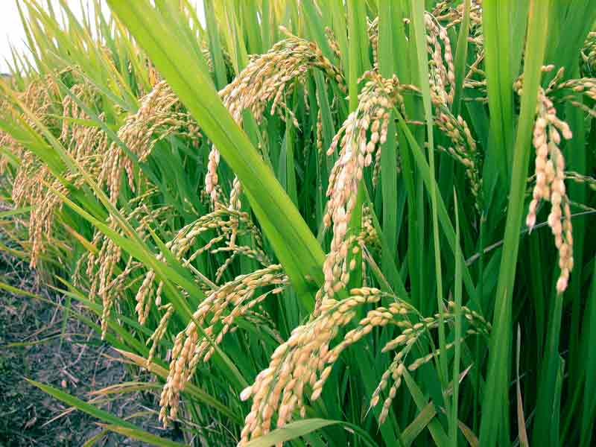
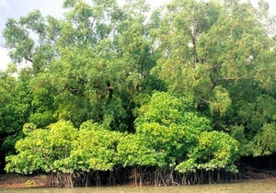
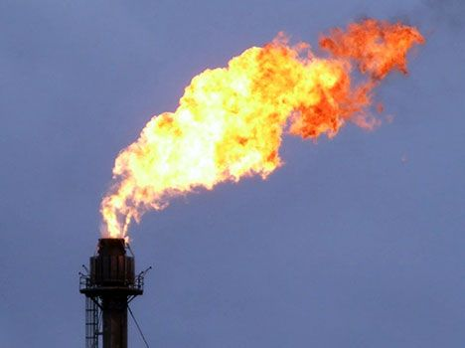
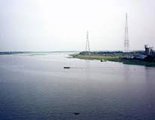
বাংলাদেশের সম্পদ
কৃষিজ সম্পদ
বনজ সম্পদ
খনিজ সম্পদ
পানি সম্পদ

Slide 9
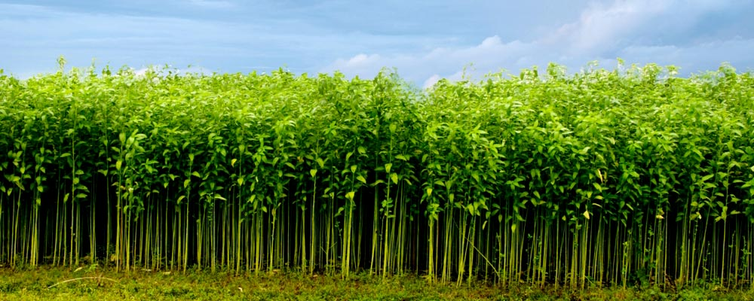
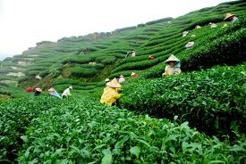
বাংলাদেশের প্রধান কৃষিজ সম্পদ
ধান
পাট
চা

Slide 10
অর্থকরী ফসল
পাট
চা

Slide 11
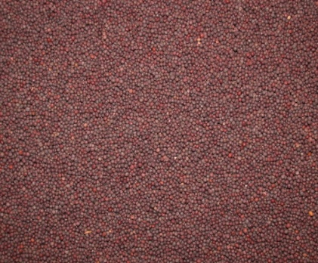
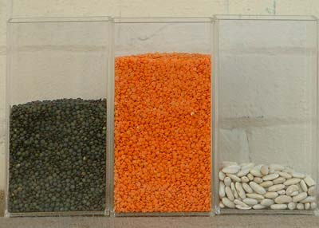
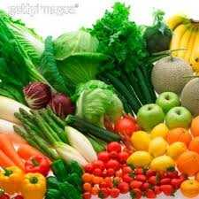
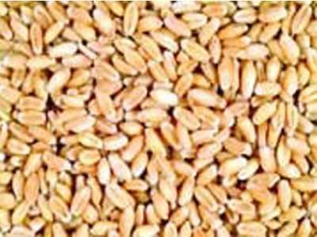
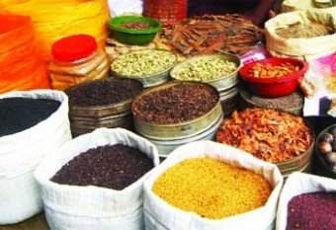
সরিষা
বিভিন্ন ধরনের ডাল
শাকসবজি
গম
মসলা
এ গুলো ও কৃষিজ সম্পদ।

Slide 12
শিক্ষার্থীদের পাঠ্যাংশটুকু নিরবে পড়তে দেব।

Slide 13
দলীয় কাজঃ শিক্ষার্থীদের তিনটি দলে ভাগ করে নিচের প্রশ্নগুলোর উত্তর বলতে দেব।
ধান দলঃ বাংলাদেশের সম্পদ গুলোর নাম বল।
পাট দলঃ বাংলাদেশের প্রধান কৃষিজ সম্পদের নাম বল।
চা দলঃ বাংলাদেশের অর্থকরী ফসলের নাম বল।

Slide 14
মূল্যায়নঃ
ক। বাংলাদেশের সম্পদগুলো কী কী লিখ?
খ । বাংলাদেশের প্রধান কৃষিজ সম্পদ ছাড়া ও আর কী কী কৃষিজ সম্পদ আছে লিখ?

Slide 15
পরিকল্পিত কাজঃ
কী কী ফসল রপ্তানি করে বৈদেশিক মুদ্রা অর্জিত হয় তা লিখে আনবে?

Slide 16
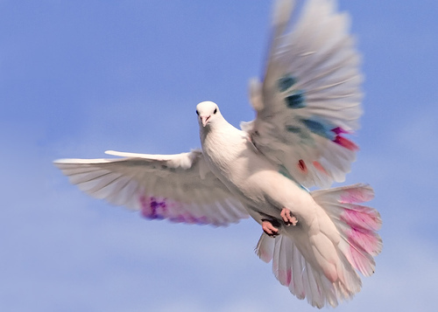
ধন্যবাদ

